Slide 1
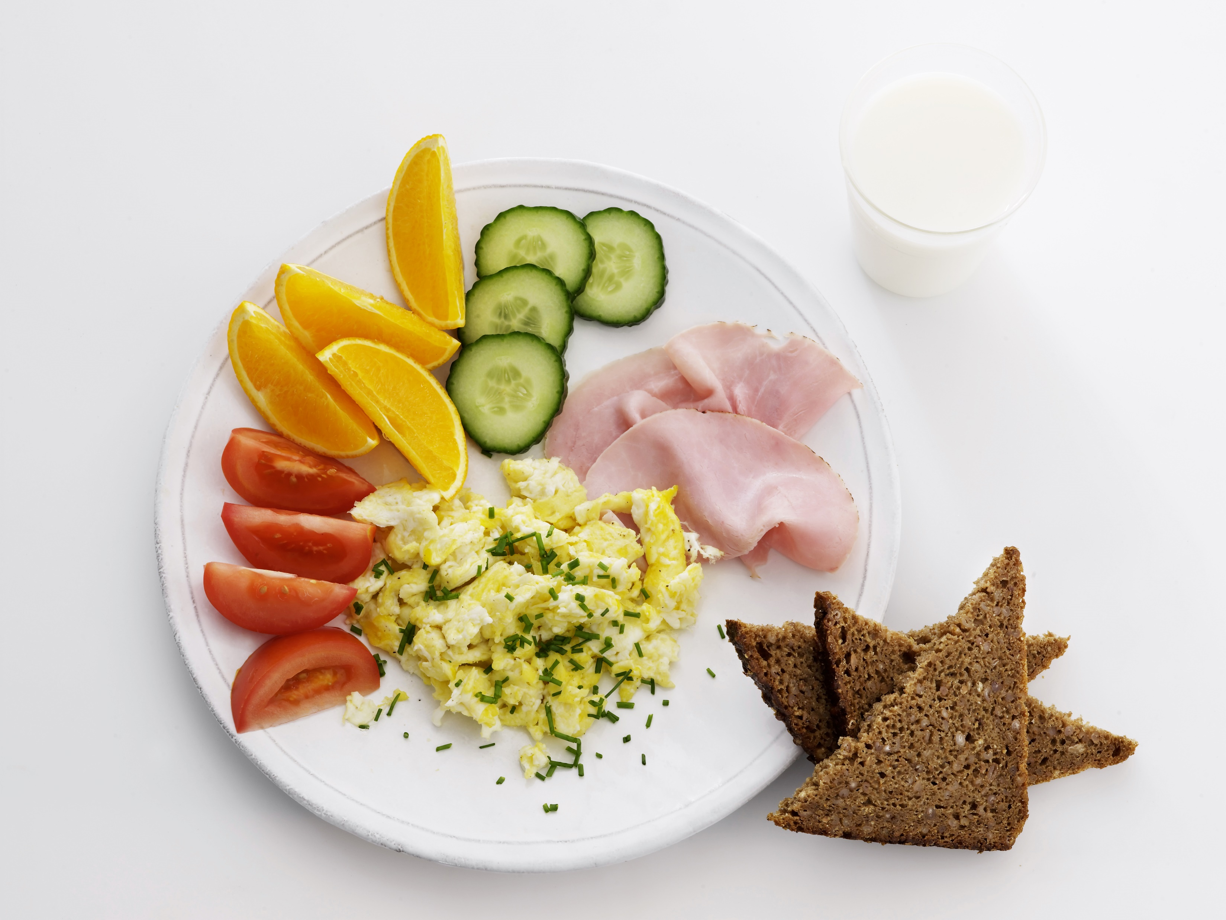

Morgenmad 1
Hvor kommer protein fra?
7 g i skummetmælk
1 g i appelsin
0 g i agurk
5 g i skinke
0 g i tomat
12 g i æg
4 g i rugbrød
I alt 30 g protein
Opskrift:
75 g rugbrød
2 æg
½ tsk olie
10 g purløg
30 g skinke
60 g tomat
30 g agurk
75 g appelsin
200 g skummetmælk
Kilde: Frida Fødevaredatabase

Slide 2
Morgenmad 1
Hvor kommer leucin fra?
670 mg i skummetmælk
23 mg i appelsin
8 mg i agurk
405 mg i skinke
17 mg i tomat
1130 mg i æg
269 mg i rugbrød
I alt 2,5 g leucin
Opskrift:
75 g rugbrød
2 æg
½ tsk olie
10 g purløg
30 g skinke
60 g tomat
30 g agurk
75 g appelsin
200 g skummetmælk
Kilde: Frida Fødevaredatabase

Slide 3
Morgenmad 1
Energifordeling og –indhold:
Protein: 26%
Kulhydrat: 45%
Fedt: 28%
I alt 1965 kJ – 470 kcal
Kilde: Frida Fødevaredatabase

Slide 4
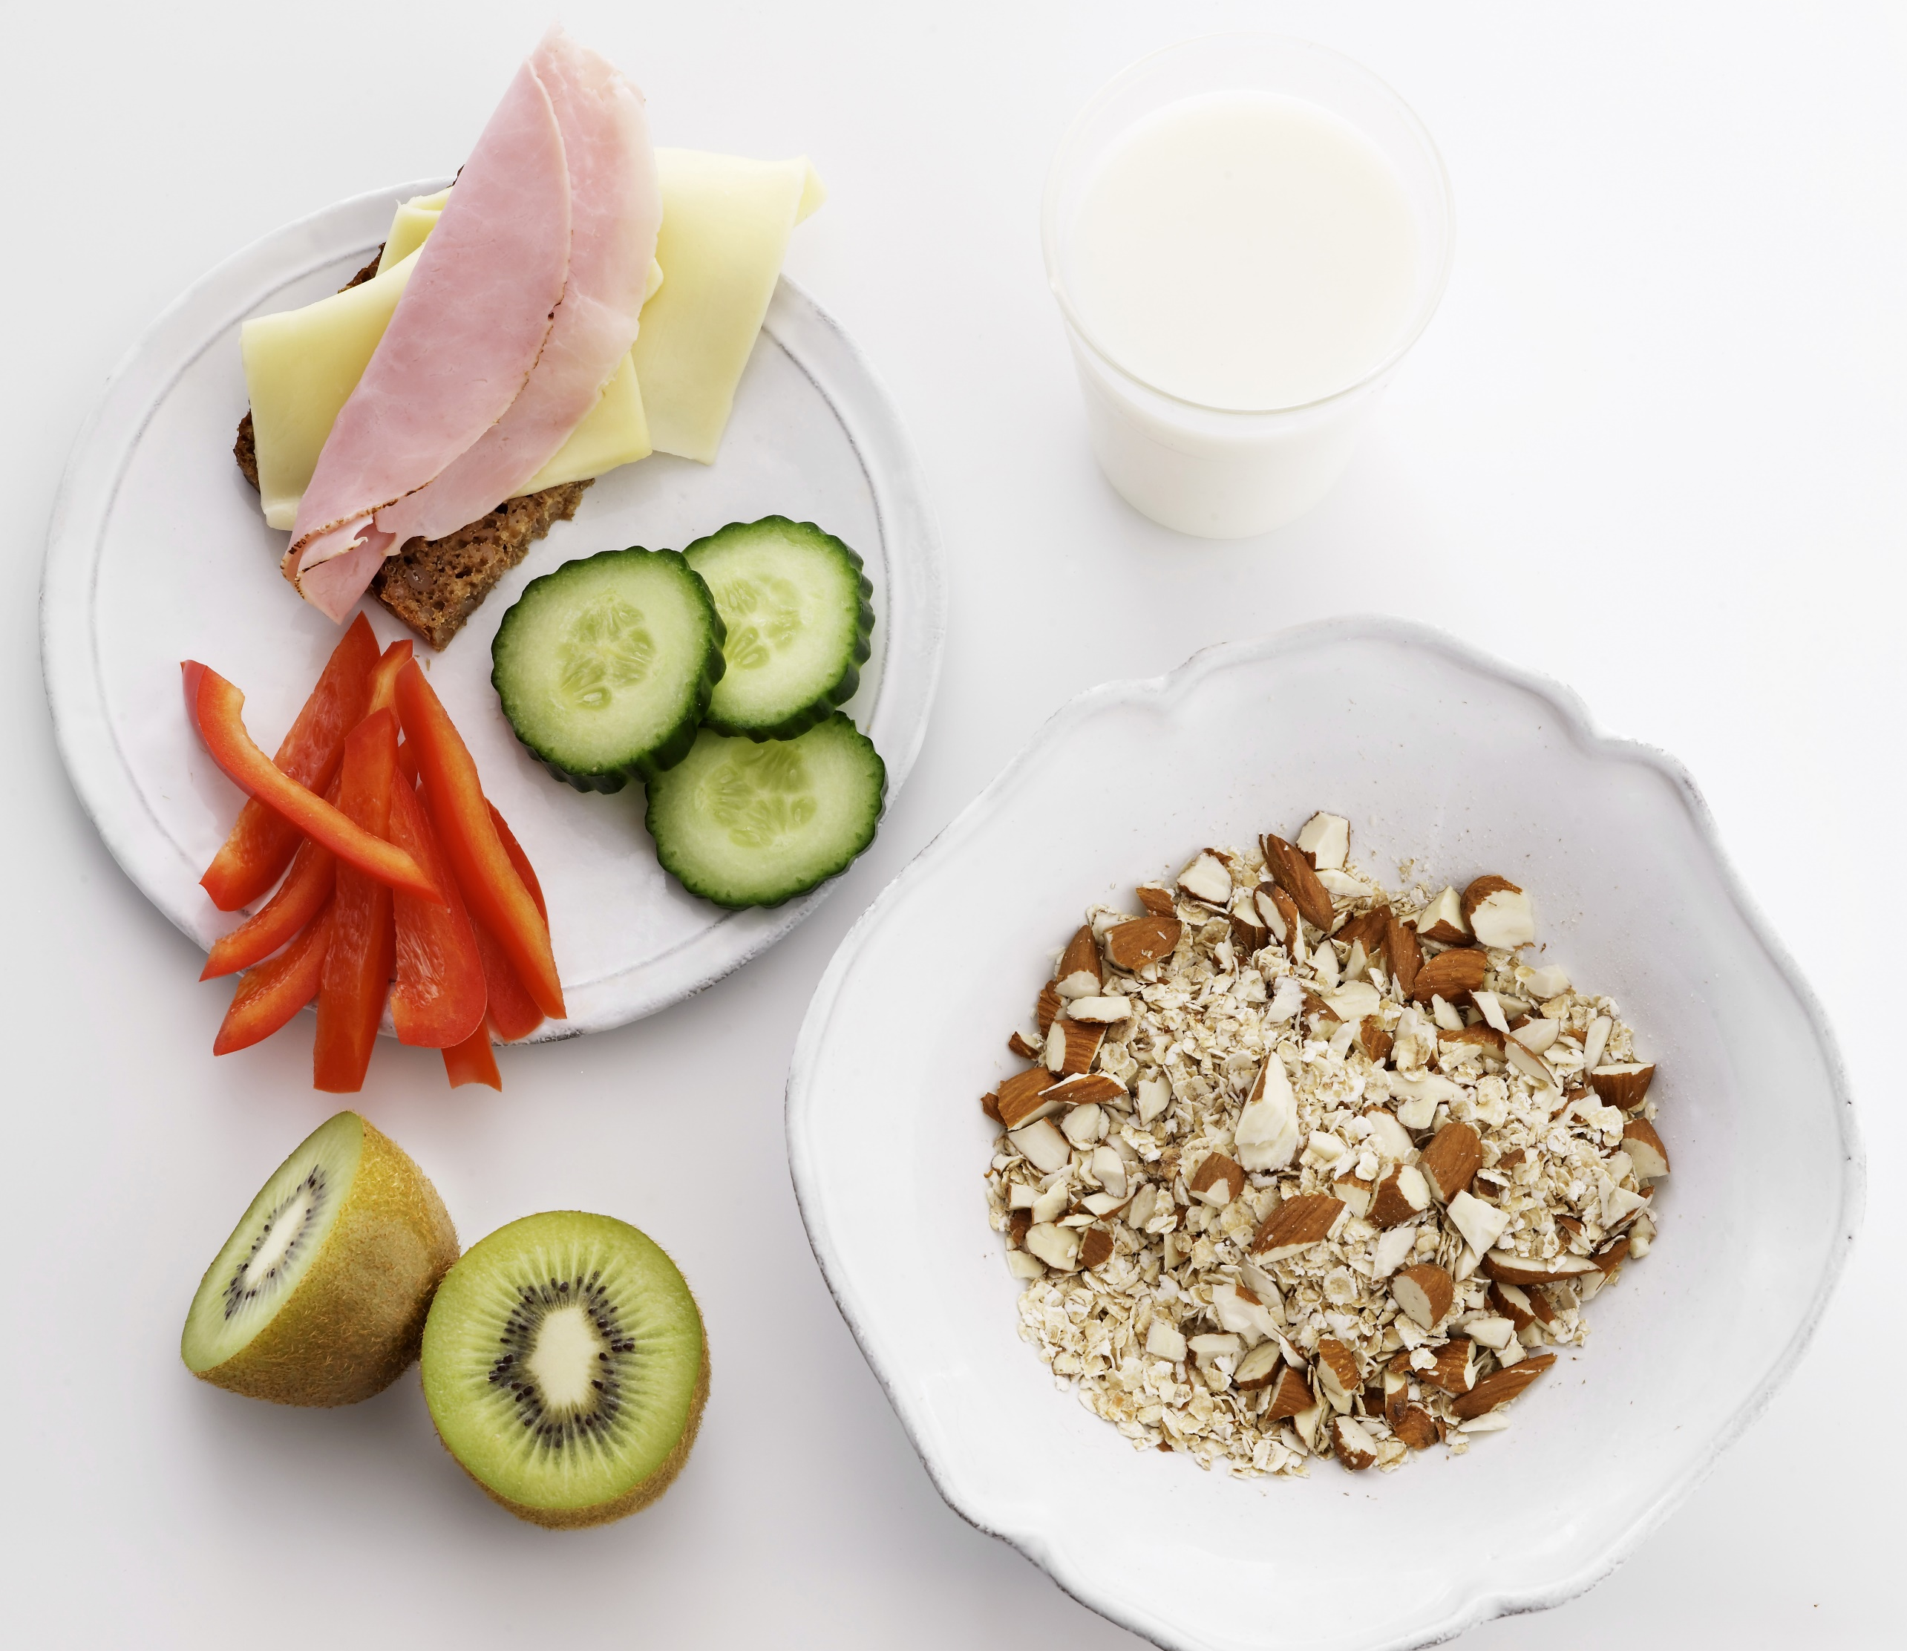
Morgenmad 2
Hvor kommer protein fra?
3 g i skinke
7 g i skummetmælk
7 g i ost
1 g i rugbrød
0 g i agurk
0 g i peberfrugt
5 g i mandler
1 g i kiwi
4 g i havregryn
I alt 29 g protein
Opskrift:
30 g havregryn
200 g skummetmælk
25 g mandler
60 g kiwi
25 g rugbrød
30 g ost
15 g skinke
25 g peberfrugt
30 g agurk
Kilde: Frida Fødevaredatabase

Slide 5
Morgenmad 2
Hvor kommer leucin fra?
203 mg i skinke
67 mg i skummetmælk
687 mg i ost
90 mg i rugbrød
8 mg i agurk
13 mg i peberfrugt
400 mg i mandler
33 mg i kiwi
299 mg i havregryn
I alt 2,4 g leucin
Opskrift:
30 g havregryn
200 g skummetmælk
25 g mandler
60 g kiwi
25 g rugbrød
30 g ost
15 g skinke
25 g peberfrugt
30 g agurk
Kilde: Frida Fødevaredatabase

Slide 6

Morgenmad 2
Energifordeling og –indhold:
Protein: 21%
Kulhydrat: 39%
Fedt: 40%
2282 kJ – 545 kcal
Kilde: Frida Fødevaredatabase

Slide 7
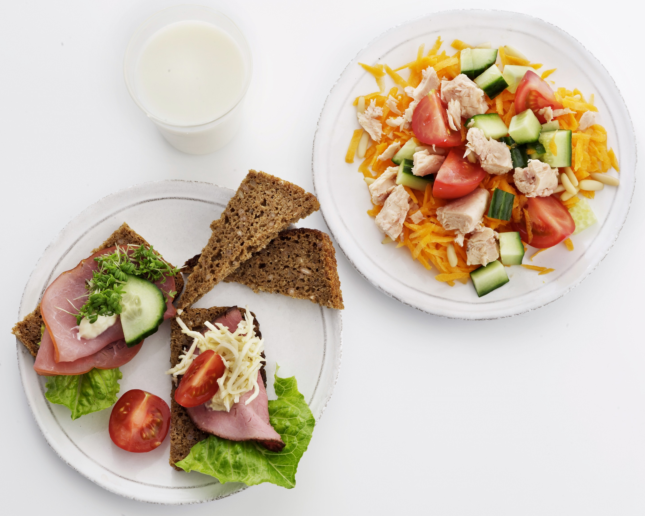
Frokost 1
Opskrift:
75 g rugbrød
15 g roastbeef
10 g remoulade
10 g peberrod
15 g røget filet
5 g mayonnaise
60 g tomat
45 g tun i vand
75 g gulerod
30 g agurk
10 g salat
15 g citronsaft
5 g pinjekerner
200 g skummetmælk
Hvor kommer protein fra?
7 g i skummetmælk
0,5 g i gulerod
0,7 g i pinjekerner
11 g i tun
4 g i rugbrød
3 g i røget filet
0,8 g i peberrod
3 g i roastbeef
I alt 31 g protein
Kilde: Frida Fødevaredatabase

Slide 8
Frokost 1
Opskrift:
75 g rugbrød
15 g roastbeef
10 g remoulade
10 g peberrod
15 g røget filet
5 g mayonnaise
60 g tomat
45 g tun i vand
75 g gulerod
30 g agurk
10 g salat
15 g citronsaft
5 g pinjekerner
200 g skummetmælk
Hvor kommer leucin fra?
670 mg i skummetmælk
20 mg i gulerod
49 mg i pinjekerner
855 mg i tun
269 mg i rugbrød
225 mg i røget filet
20 mg i peberrod
255 mg i roastbeef
I alt 2,4 g leucin
Kilde: Frida Fødevaredatabase

Slide 9
Frokost 1
Energifordeling og –indhold:
Protein: 27%
Kulhydrat: 45%
Fedt: 28%
I alt 1991 kJ – 476 kcal
Kilde: Frida Fødevaredatabase

Slide 10
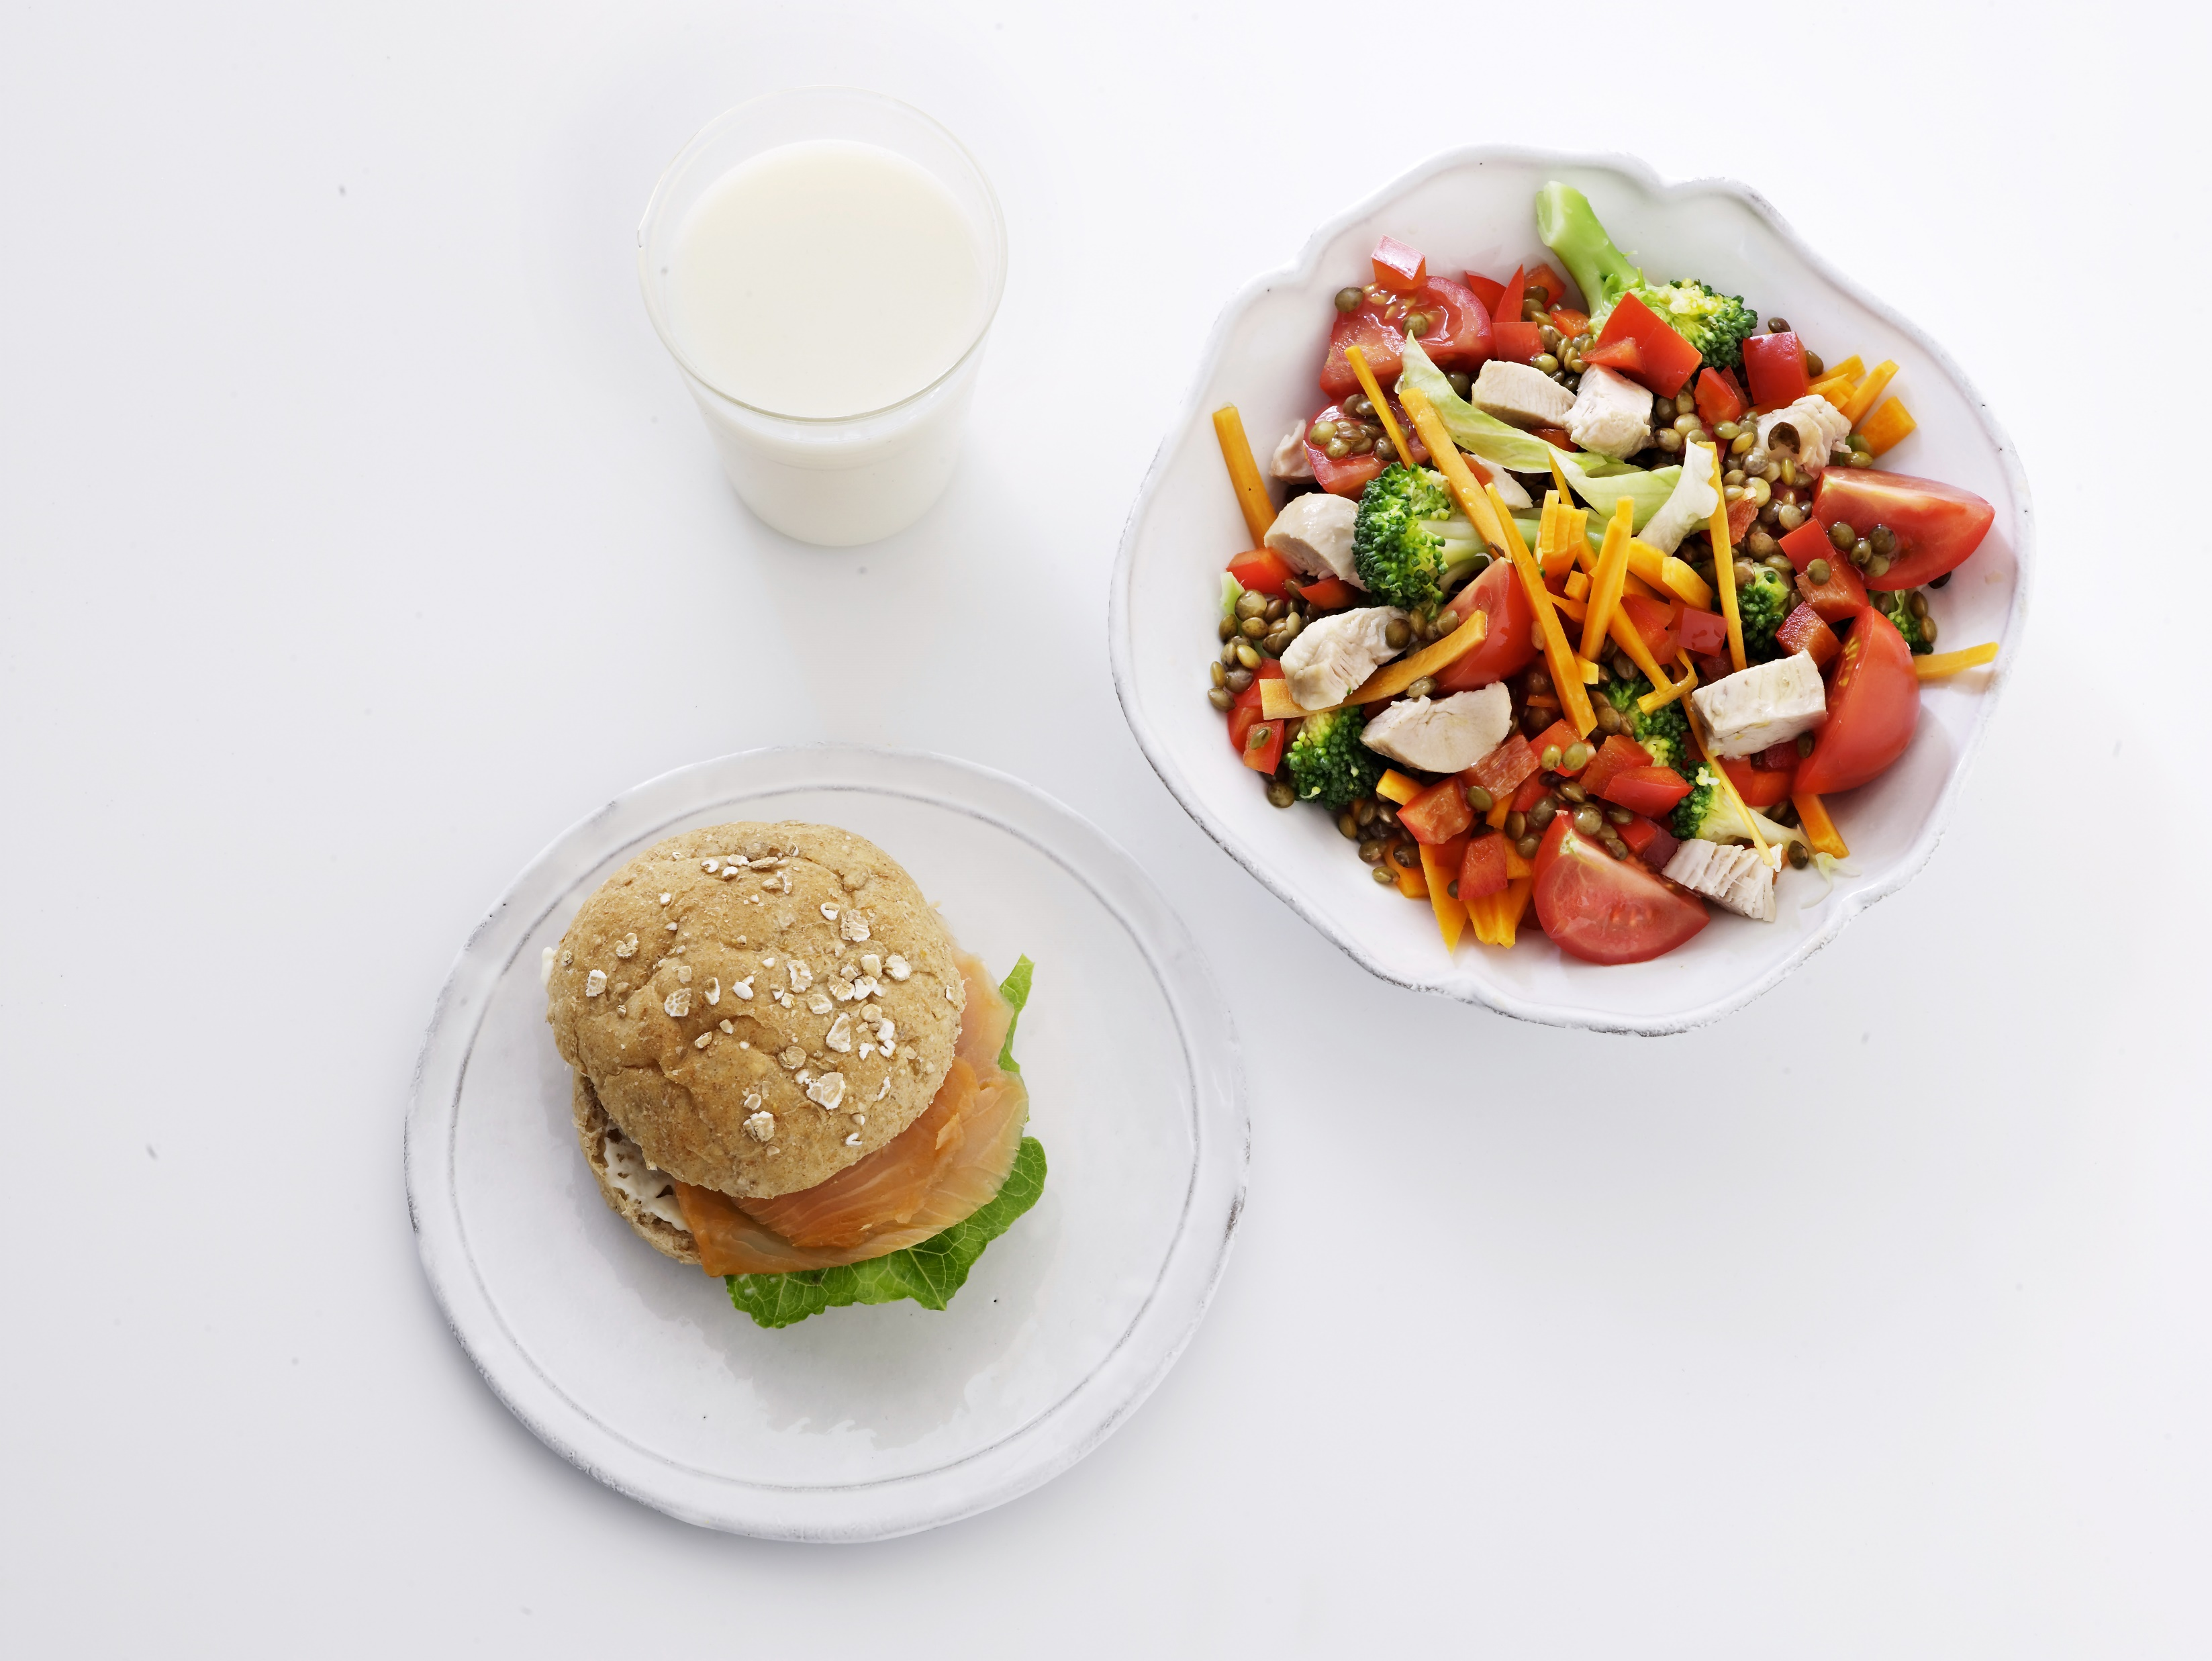
Frokost 2
Opskrift:
40 g kyllingebryst
25 g salat
50 g peberfrugt
50 g broccoli
60 g tomat
25 g tørrede linser
5 g olie
15 g citronsaft
50 g bolle
20 g laks
5 g mayonnaise
25 g gulerod
200 g skummetmælk
Hvor kommer protein fra?
7 g i skummetmælk
3 g i broccoli
1 g i peberfrugt
9 g i kylling
7 g i tørrede linser
4 g i bolle
4 g i røget laks
I alt 35 g protein
Kilde: Frida Fødevaredatabase

Slide 11
Frokost 2
Opskrift:
40 g kyllingebryst
25 g salat
50 g peberfrugt
50 g broccoli
60 g tomat
25 g tørrede linser
5 g olie
15 g citronsaft
50 g bolle
20 g laks
5 g mayonnaise
25 g gulerod
200 g skummetmælk
Hvor kommer leucin fra?
670 mg i skummetmælk
140 mg i broccoli
26 mg i peberfrugt
604 mg i kylling
503 mg i tørrede linser
310 mg i bolle
318 mg i røget laks
I alt 2,6 g leucin
Kilde: Frida Fødevaredatabase

Slide 12
Frokost 2
Energifordeling og –indhold:
Protein: 26%
Kulhydrat: 43%
Fedt: 30%
I alt 2202 kJ – 526 kcal
Kilde: Frida Fødevaredatabase

Slide 13
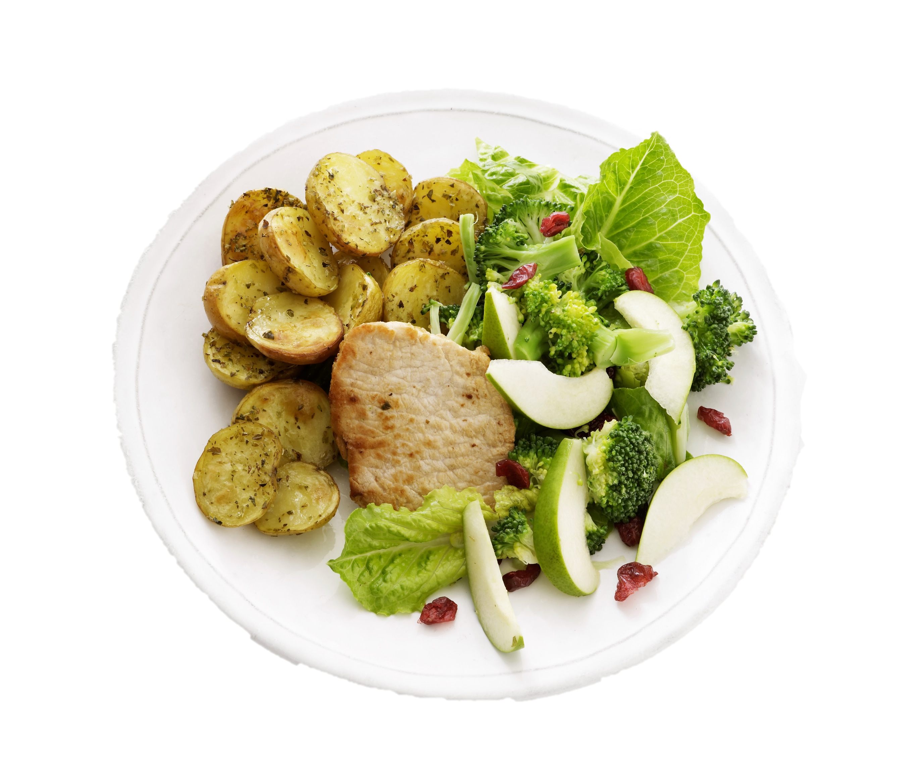
Aftensmad 1
Hvor kommer protein fra?
5 g i kartofler
4 g i broccoli
27 g i grisefilet
< 0,5 g i resten
I alt: 39 g protein
Opskrift:
125 g grisefilet
250 g kartofler
40 g pære
25 g romainesalat
10 g tørret tranebær
100 g broccoli
5 g citronsaft
16 g olie
Kilde: Frida Fødevaredatabase

Slide 14
Aftensmad 1
Hvor kommer leucin fra?
275 mg i kartofler
188 mg i broccoli
2113 mg i grisefilet
19 mg i romainesalat
8 mg i pære
I alt: 2,7 g leucin
Opskrift:
125 g grisefilet
250 g kartofler
40 g pære
25 g romainesalat
10 g tørret tranebær
100 g broccoli
5 g citronsaft
16 g olie
Kilde: Frida Fødevaredatabase

Slide 15
Aftensmad 1
Energifordeling og -indhold:
Protein: 28%
Fedt: 31%
Kulhydrat: 41%
2364 kJ – 565 kcal
Kilde: Frida Fødevaredatabase

Slide 16
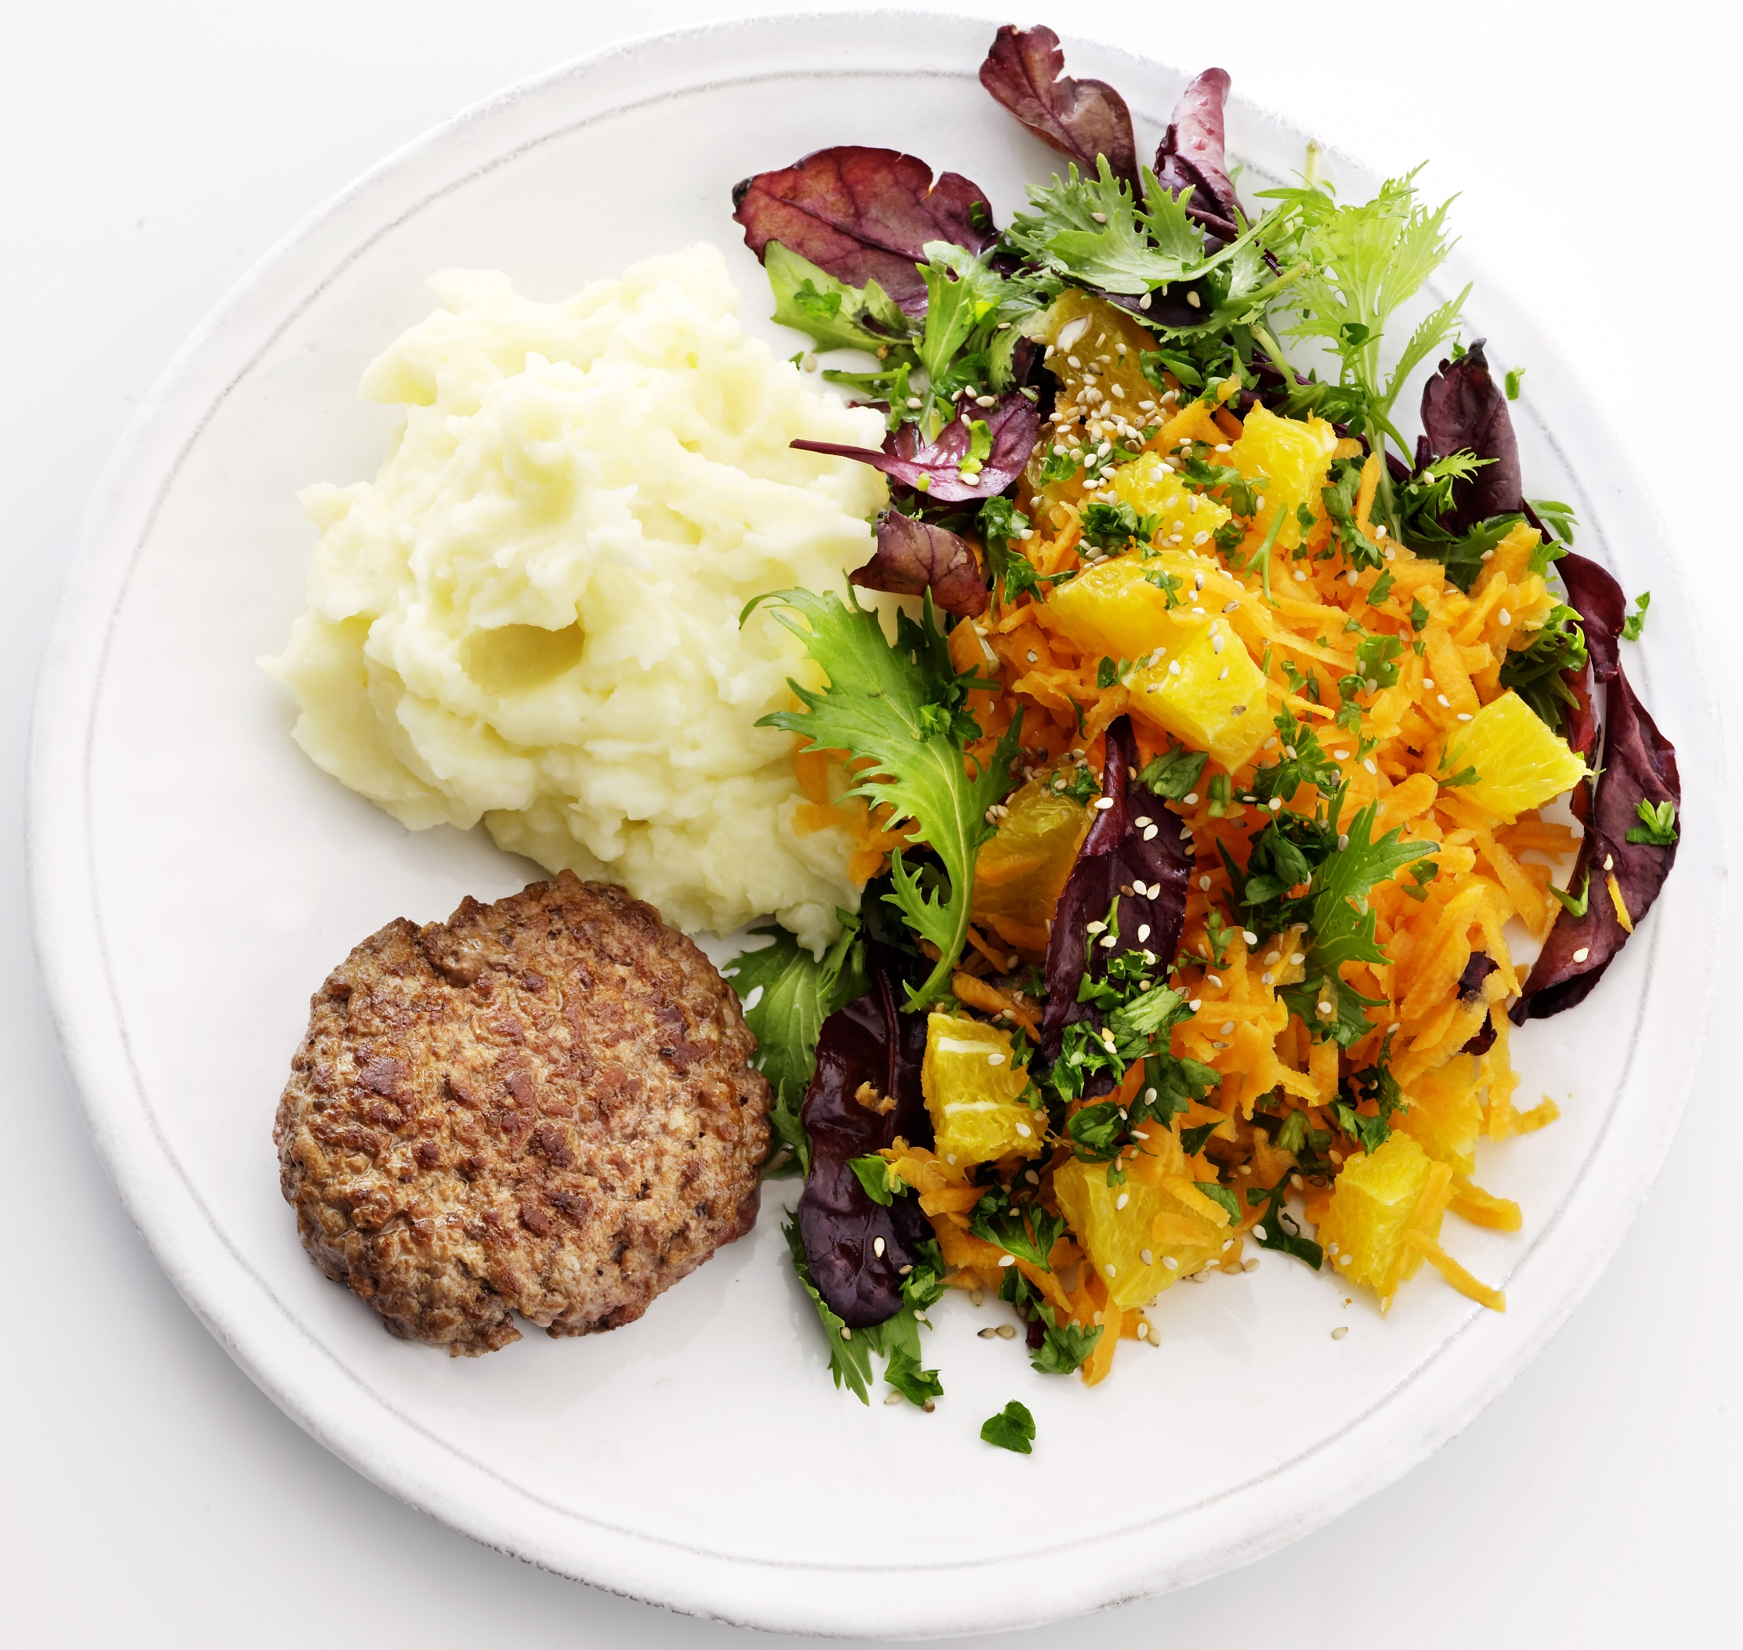
Aftensmad 2
Hvor kommer protein fra?
2 g i skummetmælk
5 g i kartofler
1 g i gulerod
1 g i sesamfrø
24 g i oksekød
< 0,5 g i resten
I alt: 34 g protein
Opskrift:
125 g oksekød, 9% fedt
250 g kartofler
50 g skummetmælk
5 g smør
25 g salat
100 g gulerod
50 g appelsin
5 g sesamfrø
10 g citronsaft
10 g persille
1 g olie
Kilde: Frida Fødevaredatabase

Slide 17
Aftensmad 2
Hvor kommer leucin fra?
168 mg i skummetmælk
275 mg i kartofler
3 mg i smør
2000 mg i oksekød
< 0,5 g i resten
I alt: 2,6 g leucin
26 mg i persille
18 mg i salat
32 mg i gulerod
74 mg i sesamfrø
14 mg i appelsin
Kilde: Frida Fødevaredatabase

Slide 18

Aftensmad 2
Energifordeling og -indhold:
Protein: 26%
Fedt: 29%
Kulhydrat: 45%
2214 kJ – 529 kcal
Kilde: Frida Fødevaredatabase

